Slide 1
鲜花和星星

Slide 2


我来猜
绿叶是它家，
蜜蜂爱找它。
它是夜空小眼睛，
一闪一闪亮晶晶。

Slide 3
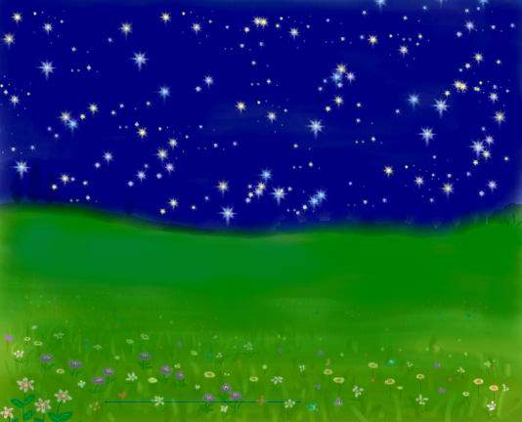




Slide 4
我来认一认：
xiān huā xīnɡ xinɡ zuì duǒ
鲜 花 星 星 最 朵
xǐ huɑn xià nà zhēn wǎn
喜 欢 夏天 那 真 晚上
shuì shǔzhe mǎn yì kē
睡了 数着 满天 一颗
shù
数学

Slide 5
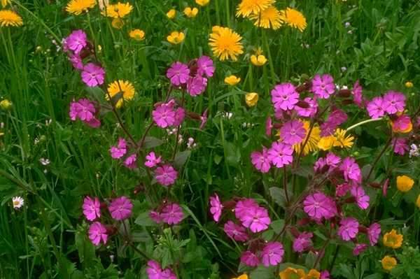



Slide 6
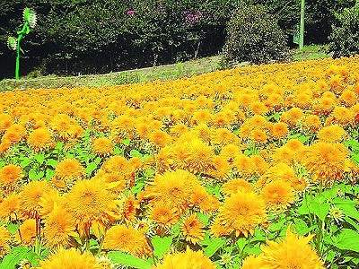
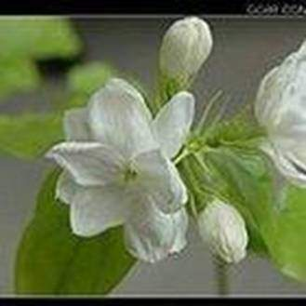
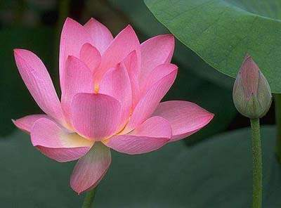
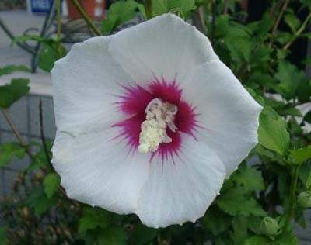
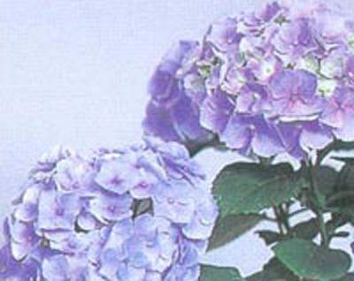
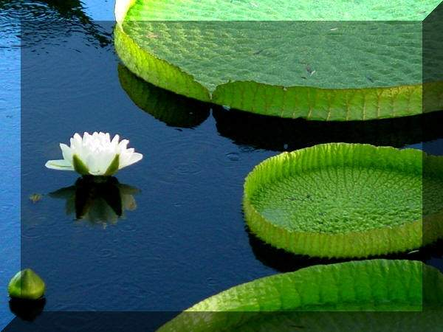
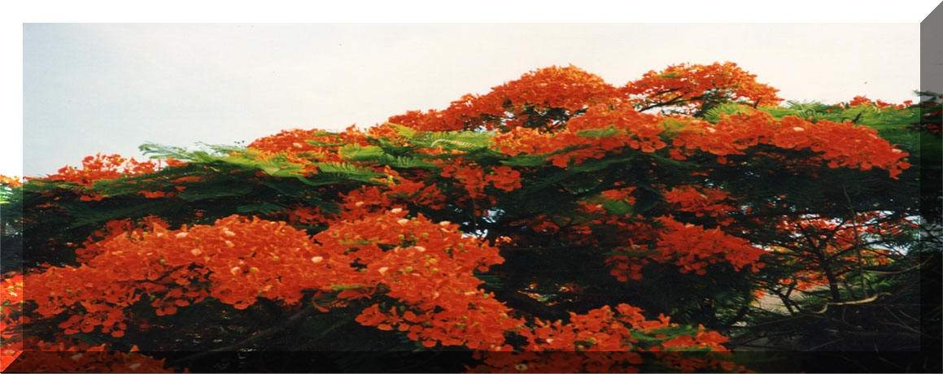
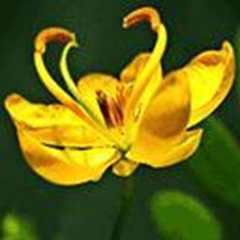
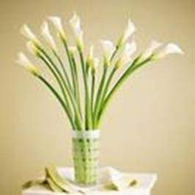

Slide 7


我来读
鲜花和星星
我最喜欢
夏天满地的鲜花：
这里一朵，
那里一朵，
真比天上的星星还多。

Slide 8
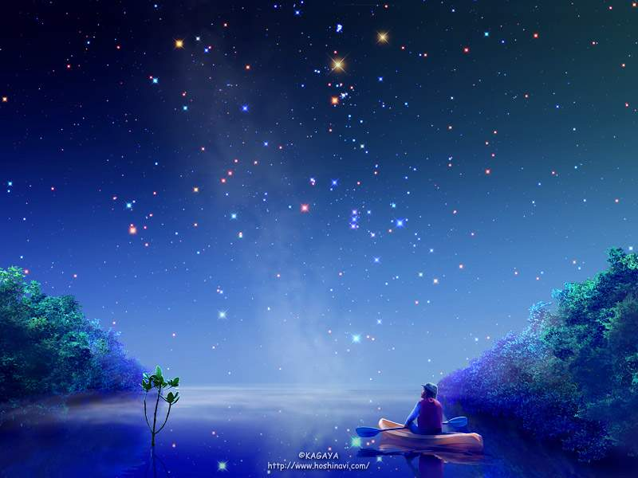

Slide 9
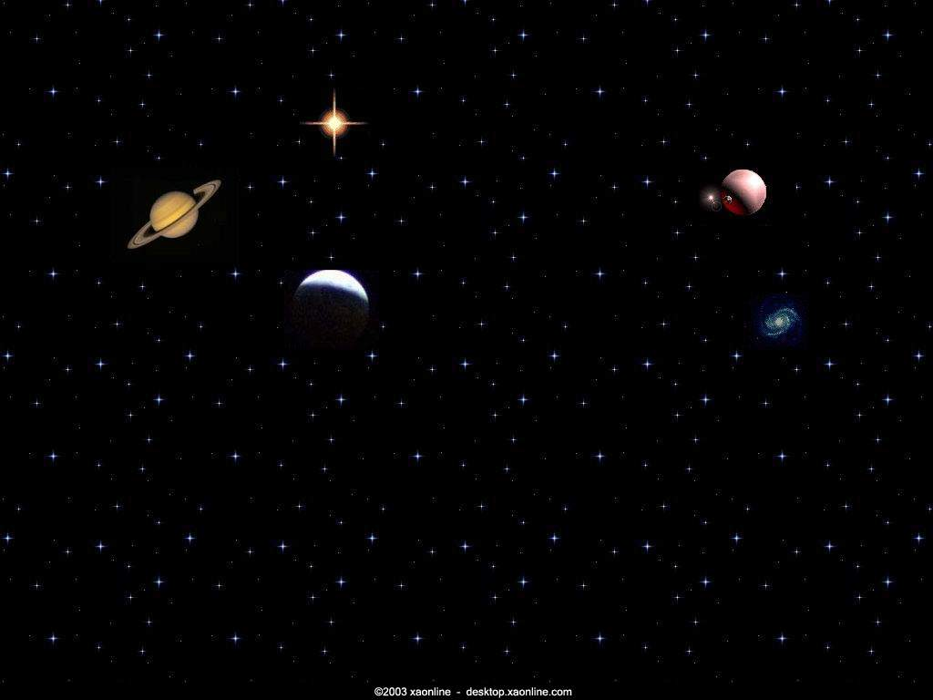

Slide 10
我来读
鲜花和星星
到了晚上，
花儿睡了，
我数着满天的星星：
这里一颗，
那里一颗，
真比地上的花儿还多。

Slide 11
我来读
鲜花和星星
到了晚上，
花儿睡了，
我数着满天的星星：
这里一颗，
那里一颗，
真比地上的花儿还多。
我最喜欢
夏天满地的鲜花：
这里一朵，
那里一朵，
真比天上的星星还多。

Slide 12
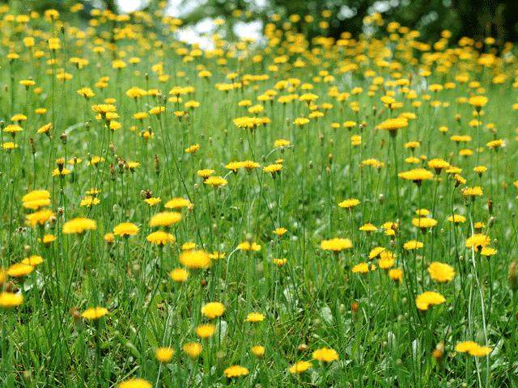

我
会
填
我最喜欢
秋天满地的菊花：
这里------------，
那里------------，
真比--------------。

Slide 13
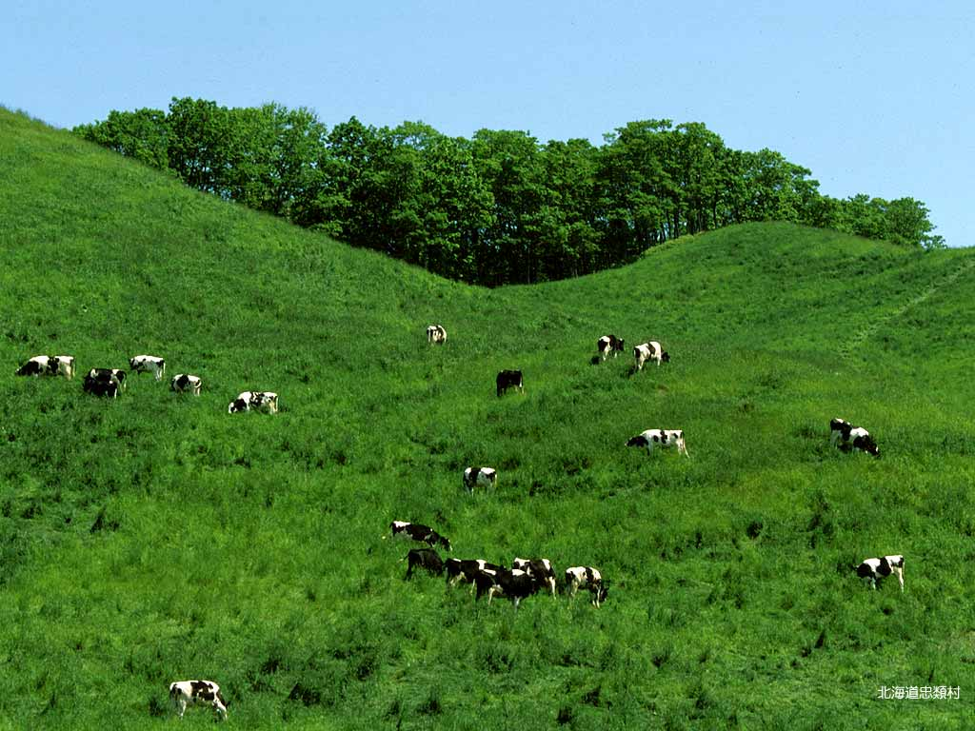
我最喜欢
草原遍地的牛羊：
这里--------，
那里--------，
真比-----------。

Slide 14

我来当诗人
找一幅你最喜欢的图画，给图画配上小诗作一次小诗人。

Slide 15
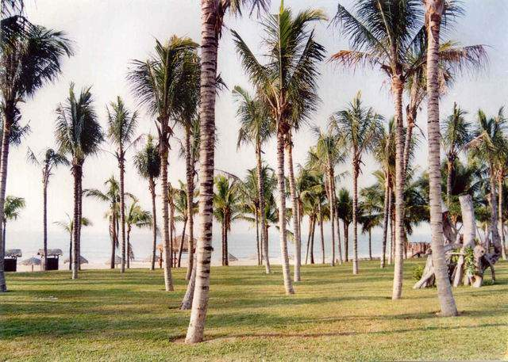
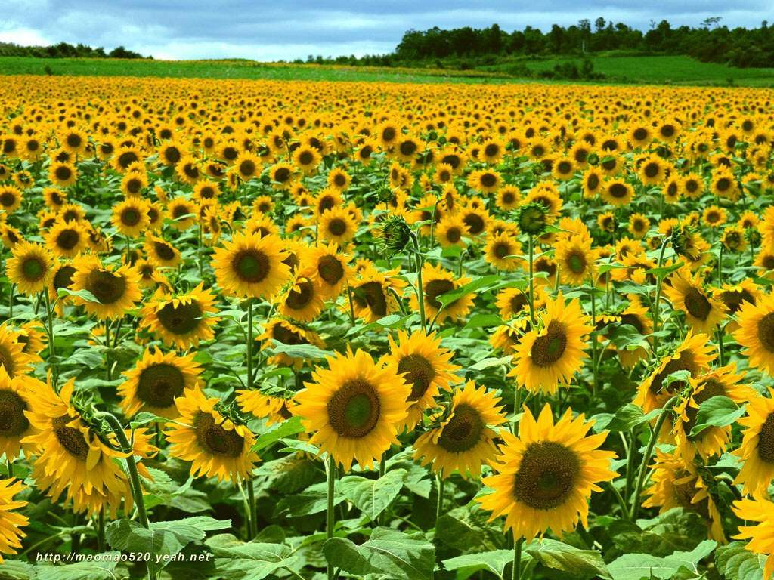
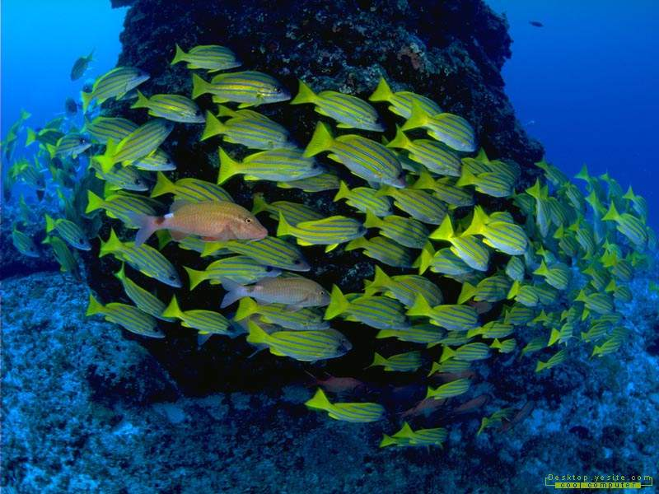
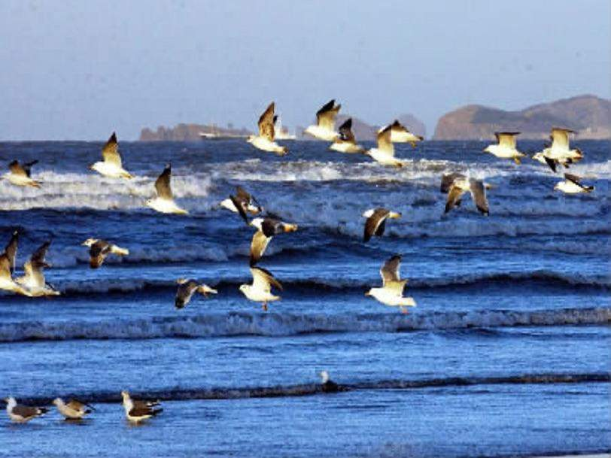
海南的椰子树
夏天的葵花
海底的鱼儿
海面的海鸥
我喜欢－－－－－－－
这里－－－－－
那里－－－－－
真比－－－－－－还多．

Slide 16



再见

